Slide 1
Kim Dung 0336032445 https://www.facebook.com/phamkimdung25/
Chào mừng các em học sinh yêu quý!

Slide 2
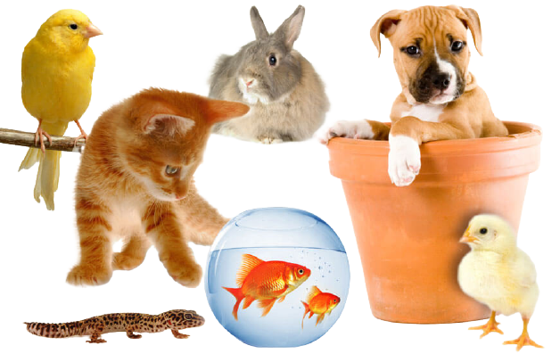
Nhà em có những vật nuôi nào?
Hãy chia sẻ với các bạn trong lớp
vật nuôi mà em thấy yêu mến nhất.

Slide 3
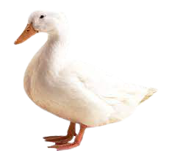
Con gì chân ngắn
Mà lại có màng
Mỏ bẹt màu vàng
Hay kêu cạp cạp?

Slide 4
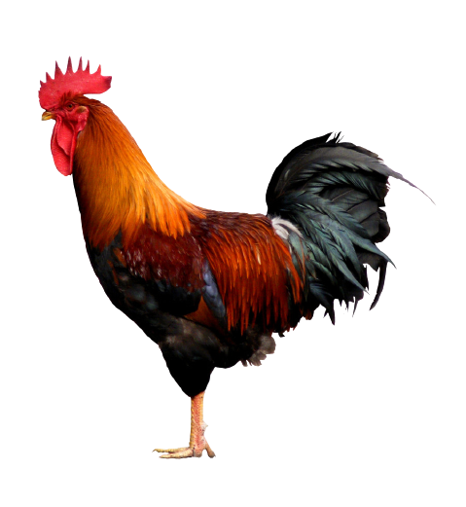
Con gì mào đỏ
Gáy ò ó o…
Từ sáng tinh mơ
Gọi người thức giấc?

Slide 5
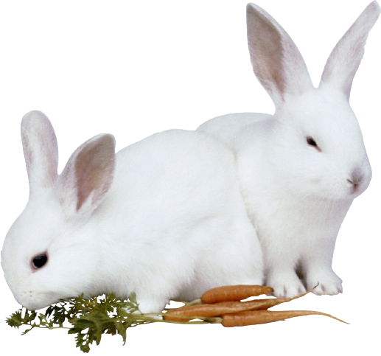
Con gì đuôi ngắn tai dài
Mắt hồng lông mượt
Có tài chạy nhanh
Là con gì?

Slide 6

Thường nằm đầu hè
Giữ cho nhà chủ
Người lạ nó sủa
Người quen nó mừng

Slide 7
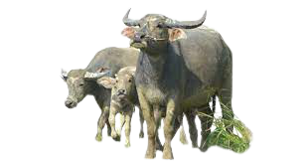
Kim Dung 0336032445 https://www.facebook.com/phamkimdung25/
Con gì ăn cỏ
Đầu có 2 sừng
Lỗ mũi buộc thừng
Kéo cày rất giỏi

Slide 8
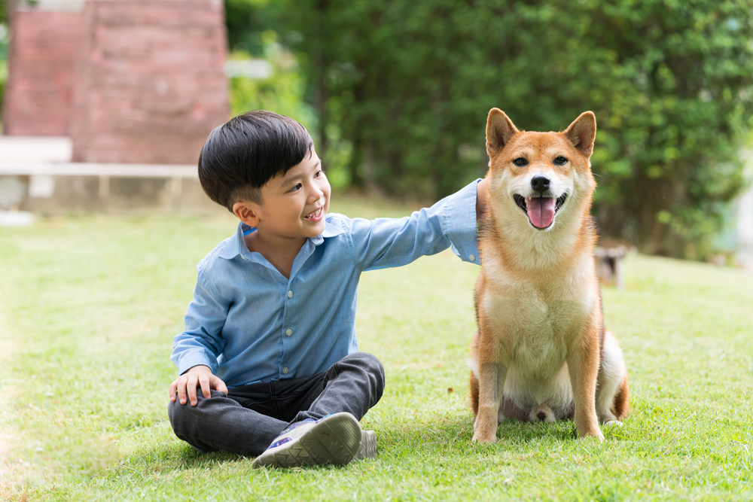
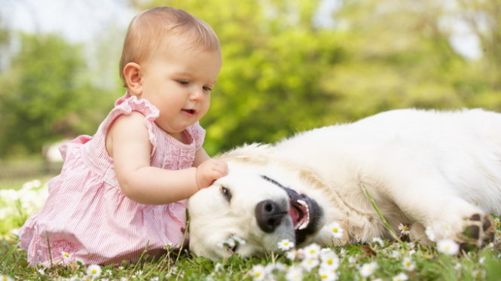
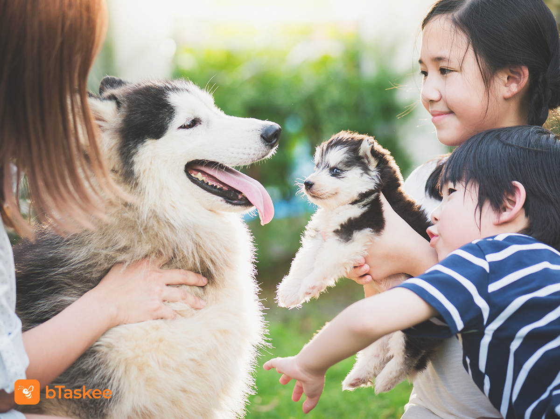
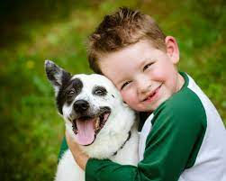
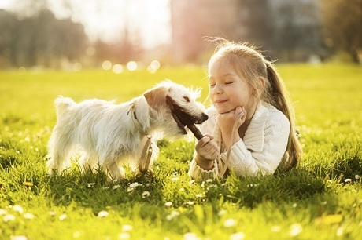

Slide 9
Bài 8 – Tiêt 106: THỰC HÀNH ĐỌC HIỂU
TẠI SAO NÊN CÓ VẬT NUÔI TRONG NHÀ
Notes:
/

Slide 10
Kim Dung 0336032445 https://www.facebook.com/phamkimdung25/
I.
TÌM HIỂU CHUNG

Slide 11
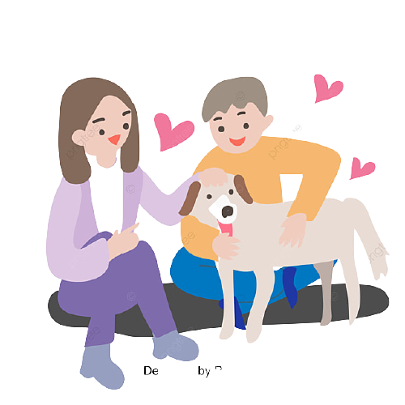
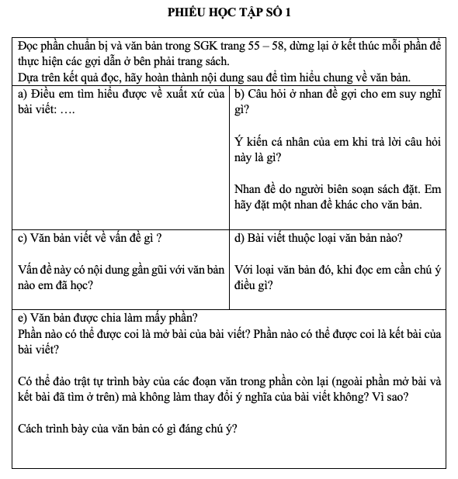

Slide 12
Kim Dung 0336032445 https://www.facebook.com/phamkimdung25/
- Văn bản do tác giả Thuỳ Dương viết, nhan đề do người biên soạn sách đặt.
- Kiểu văn bản: văn bản nghị luận
- Nhan đề chính là nội dung của văn bản.
- Vấn đề: Lợi ích, sự cần thiết của việc có vật nuôi trong nhà.
- Bố cục: 11 đoạn
+ Đoạn 1: mở bài.
+ Đoạn 2 – 10: thân bài (triển khai các lí lẽ làm sáng tỏ việc cần phải có vật nuôi trong nhà)
+ Đoạn 11: kết bài
(Các đoạn trong phần (2) có thể đảo trật tự trình bày mà không làm thay đổi ý nghĩa của bài viết vì nội dung của mỗi đoạn nhắc đến một yếu tố tâm lí được phát triển của trẻ nhỏ nếu có vật nuôi trong nhà. Các ý này có vai trò tương đương nhau.)

Slide 13
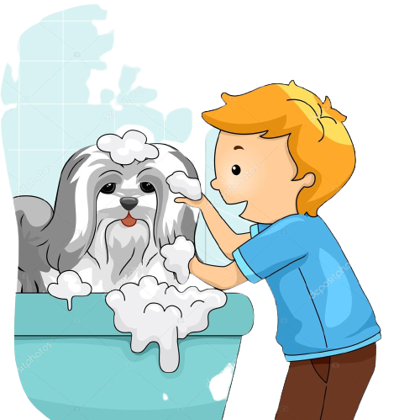
II. ĐỌC - HIỂU VĂN BẢN

Slide 14
Làm việc theo nhóm đôi.
Thời gian: 3 phút
Nội dung:
- Tổ 1: Phần (1), Tác giả khẳng định quan điểm gì?
- Tổ 2 : Phần (2), Tác giả đã đưa ra những lí lẽ nào?
- Tổ 3: Phần (3): Trong đoạn kết, tác giả khẳng định ý kiến gì?
- Tổ 4: Nêu nhận xét về cách trình bày của văn bản
Hoạt động nhóm

Slide 15
(1) Trong vài thập kỉ qua, đã có rất nhiều cuộc tranh cãi xoay quanh vấn đề: Trẻ lớn lên cùng những con thú cưng của mình có tốt hay không? Nhiều ý kiến cho rằng trẻ nên có một con vật nuôi của mình. Dưới đây là những lí do đáng để bạn đồng ý cho trẻ nuôi một con vật trong nhà.
1. Phần (1):
- Tác giả khẳng định quan điểm gì?
Trẻ em nên có một con vật nuôi của mình.

Slide 16
Kim Dung 0336032445 https://www.facebook.com/phamkimdung25/
(2) Phát triển ý thức: Khi nuôi thú cưng, trẻ sẽ phát triển ý thức trách nhiệm và chăm sóc cho người khác. Các con vật nuôi luôn luôn cần sự chăm sóc và quan tâm. Chúng phụ thuộc vào người cho ăn, chăm sóc và huấn luyện. Trẻ nuôi thú cưng sẽ thường xuyên học được cách cảm thông và lòng trắc ẩn. Học cách có trách nhiệm với người khác sẽ tạo cơ hội cho những đứa trẻ biết tự chăm sóc bản thân mình tốt hơn.
Bồi dưỡng sự tự tin: Cùng với sự phát triển tinh thần trách nhiệm, việc nuôi một con vật nào đó sẽ giúp trẻ có sự tự tin. Khi trẻ thành công trong việc chăm sóc một con thú cưng, chúng sẽ tự cảm thấy bản thân mình tốt hơn. Do đó, lòng tự trọng của trẻ cũng được vun đắp và trẻ sẽ cảm thấy rất tự hào về thành tích của chúng.
Vui chơi và luyện tập: Các con vật nuôi trong nhà, đặc biệt là các loài chó, cần sự luyện tập và chơi đùa. Các hoạt động mà trẻ tham gia cùng với thú cưng thường là sự vận động thể chất thích hợp với cả bé trai và bé gái. Nhìn chung, các gia đình thường dành nhiều thời gian ngoài trời hơn khi nuôi những con thú cưng. Ánh nắng mặt trời và không khí trong lành rất tốt cho tất cả mọi người. Khám phá về sự cần thiết phải vận động của các con vật nuôi cũng giúp trẻ áp dụng những hiểu biết về vận động để có sức khoẻ cho bản thân.
[…]

Slide 17
2. Phần (2):
- Tác giả đã đưa ra mấy lí lẽ?
+ Vật nuôi giúp trẻ phát triển ý thức.
+ Vật nuôi bồi dưỡng sự tự tin của trẻ
+ Vật nuôi giúp trẻ vui chơi và luyện tập.

Slide 18

2. Phần (2):
- Tác giả đã đưa ra lí lẽ:
+ Vật nuôi giúp trẻ bình tĩnh
+ Vật nuôi giúp giảm stress
+ Vật nuôi giúp trẻ cải thiện kĩ năng đọc
- Từ khoá nêu lí lẽ nhằm thuyết phục người đọc được sử dụng trong phần này:
+ Bình tĩnh
+ Giảm stress
+ Cải thiện kĩ năng đọc
Notes:
/

Slide 19

2. Phần (2):
- Tác giả đã đưa ra mấy lí lẽ?
+ Chăm sóc vật nuôi giúp trẻ có cơ hội tìm hiểu về hậu quả.
+ Chăm sóc vật nuôi giúp trẻ học cách cam kết và tuân theo cam kết đó.
+ Chăm sóc vật nuôi giúp trẻ học tập và rèn luyện tính kỉ luật

Slide 20
Mỗi lí lẽ trên được làm sáng tỏ bởi nhiều bằng chứng. Các từ khoá nêu bằng chứng:
- Nếu cá không được cho ăn, cá sẽ chết; nếu chó không vận động, chó sẽ bị cuồng chân; khi chuồng của một con chuột lang không được cọ rửa thì nó sẽ có mùi khó chịu;…
- Các con vật nuôi không phải là những thứ đồ vật mà trẻ có thể cất lên giá khi chúng cảm thấy mệt mỏi vì phải chăm sóc. Chúng cần được ăn no, tắm rửa, luyện tập vui chơi và cả yêu thương nữa. Nuôi một con thú cưng là một cam kết hoàn toàn và không được coi là một công việc làm thêm.
- Nếu trẻ có một chú cún trong nhà, chúng sẽ phải học cách huấn luyện nó và dạy nó cách nghe lời. Những nghiên cứu khoa học cũng đã cho thấy nuôi chó sẽ giúp trẻ học tập và rèn luyện tính kỉ luật.

Slide 21
(3) Như vậy việc nuôi một con vật trong nhà sẽ giúp trẻ học được nhiều kĩ năng sống cũng như cải thiện đời sống tinh thần. Ngoài ra, trẻ có thể chia sẻ thời thơ ấu của mình với những “người bạn” tốt nhất của chúng.
3. Phần (3):
- Trong đoạn kết, tác giả khẳng định ý kiến:
Vật nuôi giúp trẻ học được nhiều kĩ năng sống cũng như cải thiện đời sống tinh thần
- So sánh ý kiến này với ý kiến ở đoạn đầu (giống nhau và khác nhau, sâu sắc hay đơn giản hơn).
Ý kiến ở đây rõ ràng hơn so với ý kiến ở phần mở đầu (chỉ nói chung chung).
Xét về cấp độ khái quát, ý kiến ở phần mở đầu khái quát ở mức độ 1, ý kiến ở phần kết luận khái quát ở mức độ 2 (cách viết tổng – phân – hợp).

Slide 22
Kim Dung 0336032445 https://www.facebook.com/phamkimdung25/
Phần 4 - Cách trình bày của văn bản nghị luận
- Vấn đề nghị luận được nêu rõ
- Lí lẽ cần chứng minh được in đậm
- Mỗi lí lẽ và nội dung chứng minh cho lí lẽ đó được tách thành một đoạn.

Slide 23
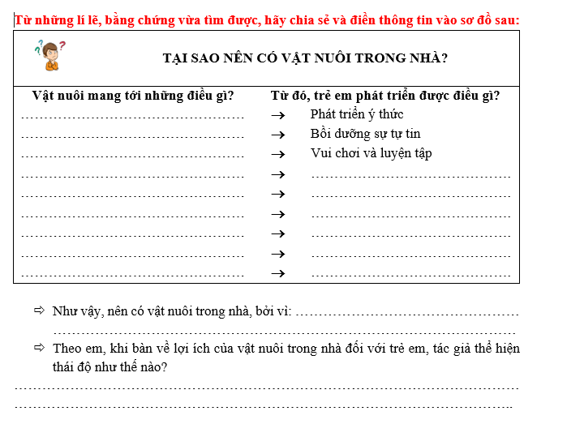
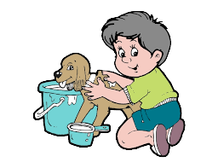

Slide 24
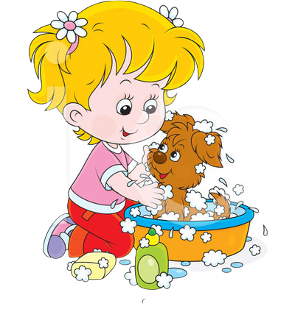
Kim Dung 0336032445 https://www.facebook.com/phamkimdung25/
II. ĐỌC HIỂU VĂN BẢN
Notes:
Kim Dung 0336032445 https://www.facebook.com/phamkimdung25/

Slide 25
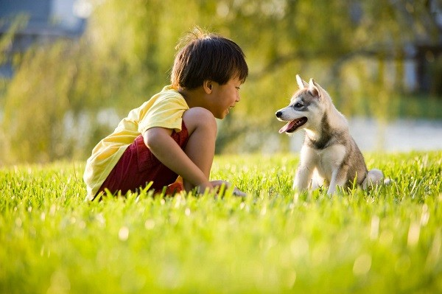
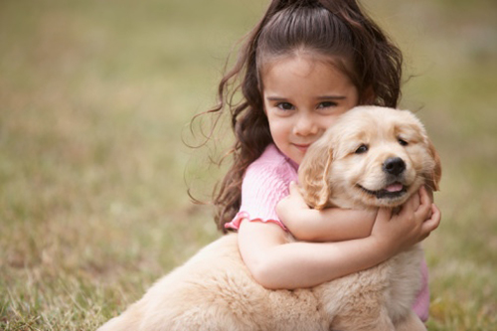
Kim Dung 0336032445 https://www.facebook.com/phamkimdung25/
1. Cách trình bày của văn bản:
- Lí lẽ cần chứng minh được in đậm rõ ràng
- Mỗi lí lẽ và nội dung được tách thành một đoạn.

Slide 26
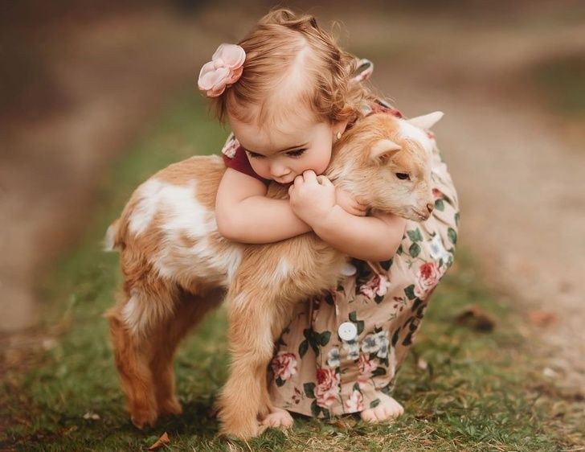
2. Các lợi ích của việc có vật nuôi trong nhà:
- Phát triển ý thức
- Bồi dưỡng sự tự tin
- Vui chơi và luyện tập
- Bình tĩnh
- Giảm stress
- Cải thiện kĩ năng đọc
- Tìm hiểu về hậu quả
- Học cách cam kết
- Kỉ luật

Slide 27
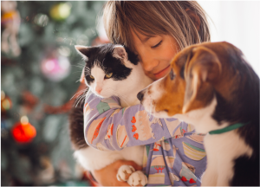
3. Thái độ của tác giả:
- Thái độ yêu quý, trân trọng vật nuôi, nhận ra vật nuôi có nhiều lợi ích cho sự phát triển tâm lí, kĩ năng sống của trẻ em.

Slide 28
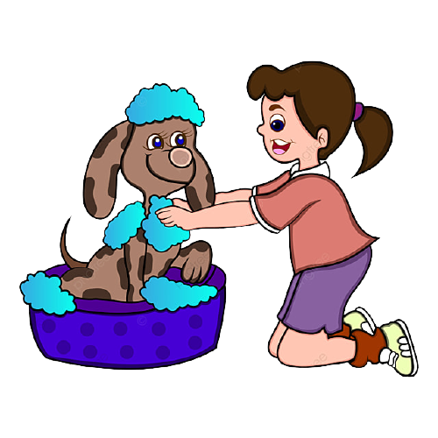
III.
TỔNG KẾT

Slide 29
III. TỔNG KẾT
3. Cách đọc văn bản nghị luận xã hội:
- Đọc nhan đề để xác định nội dung, đề tài.
- Xác định các lí lẽ và bằng chứng của tác giả. – Nhận xét xem vấn đề nêu lên có liên quan gì đến cuộc sống hiện nay và với bản thân.
1. Nội dung: Nội dung: Các lợi ích của việc có vật nuôi trong nhà đối với trẻ nhỏ.
2. Hình thức: Lí lẽ và dẫn chứng phù hợp, khoa học, thuyết phục được người đọc.

Slide 30
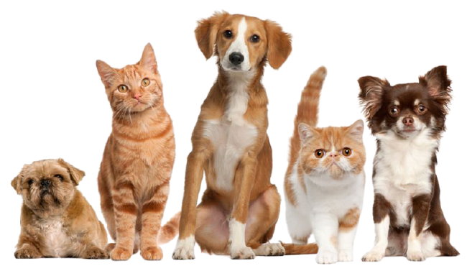
LUYỆN TẬP
Game “Giải cứu thú cưng”

Slide 31
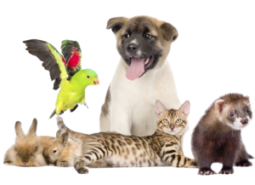
VẬN DỤNG

Slide 32
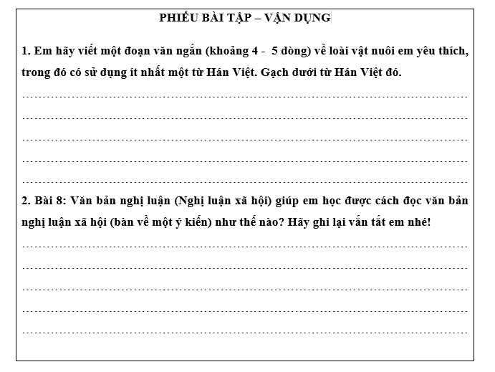

Slide 33
Kim Dung 0336032445 https://www.facebook.com/phamkimdung25/
Hướng dẫn về nhà
- HS đọc thêm: các văn bản nghị luận về các vấn đề xã hội
Chuẩn bị bài mới “Viết: Viết bài văn trình bày ý kiến về một hiện tượng đời sống. HS soạn trước phần định hướng kiến thức

Slide 34
Chúc các em học tốt nhé !

Slide 35
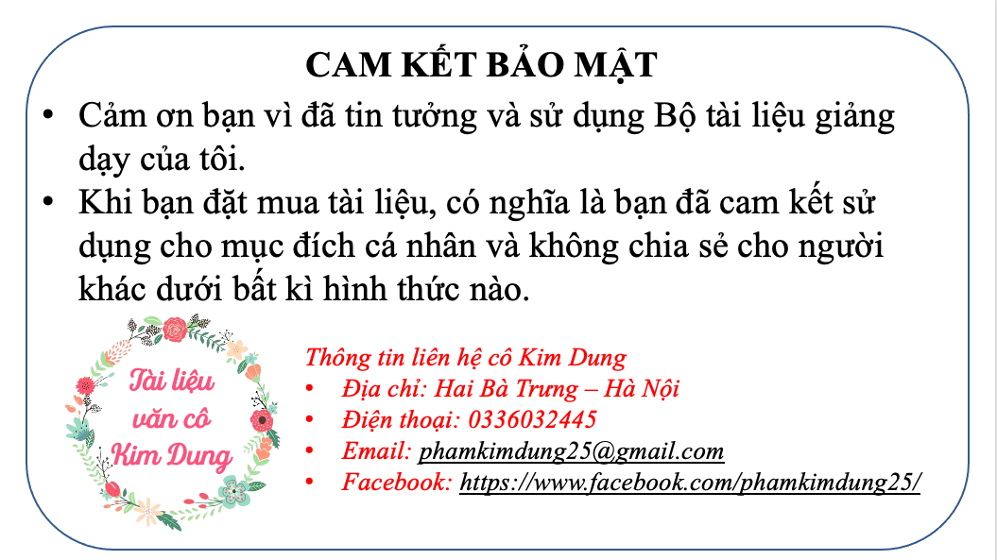
Giáo án biên soạn bởi Kim Dung 0336032445 https://www.facebook.com/phamkimdung25/ .
Chỉ được phép chia sẻ bởi chủ sở hữu.
Notes:
Kim Dung 0336032445 https://www.facebook.com/phamkimdung25/

